Slide 1
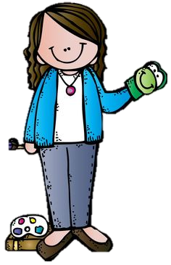
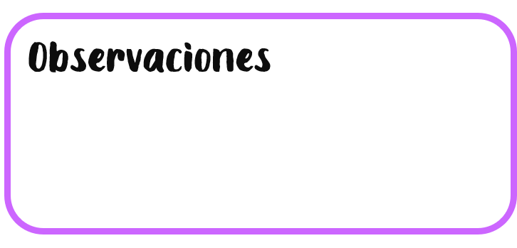
Jardín de Niños ¨María L. Pérez de Arreola
Maestra practicante: Dennise Arizpe Mesquitic
3° A
Martes 20 de abril del 2021
Lenguaje y comunicación:
Pensamiento matemático:
Exploración del mundo:
Artes:
Educación Socioemocional:
Educación física:
WhatsApp
Facebook
20 alumnos que asistieron a clase virtual.
20 alumnos entregaron evidencias
11 no se reportaron
Se registraron 20 alumnos en el programa de aprende en casa en el cual asistieron 20 niños, de los cuales 20 mandaron sus evidencias y 11 no se reportaron durante el día.

Slide 2
Descripción de la clase y evidencias:
El día de hoy, martes 20 de abril del 2021 se registraron los alumnos en la publicación de Facebook en aprende en casa y al finalizar comenzó la clase por transmisión en vivo a las 9:00 a.m.
Para enriquecer los aprendizajes esperados de los campos formativos de pensamiento matemático y exploración y formación del mundo natural y social en el tema del circo fueron las siguientes:
Para que los alumnos lleven una secuencia escucharon el cuento del circo de los payasitos, el cual le agrado mucho a los niños y acomodamos durante la clase los actos en el siguiente orden: payasito Garbancito, los trapecistas, el mago y el domador de leones; todos mostraron un gran conocimiento sobre el tema.
En el caso de exploración y comprensión del mundo natural y social jugamos al memorama de los animales del circo y al encontrarlos todos observamos las características de cada uno de ellos, como actividad de seguimiento eligieron uno de los animales para investigar y describir a este en su cuaderno.

